Slide 1
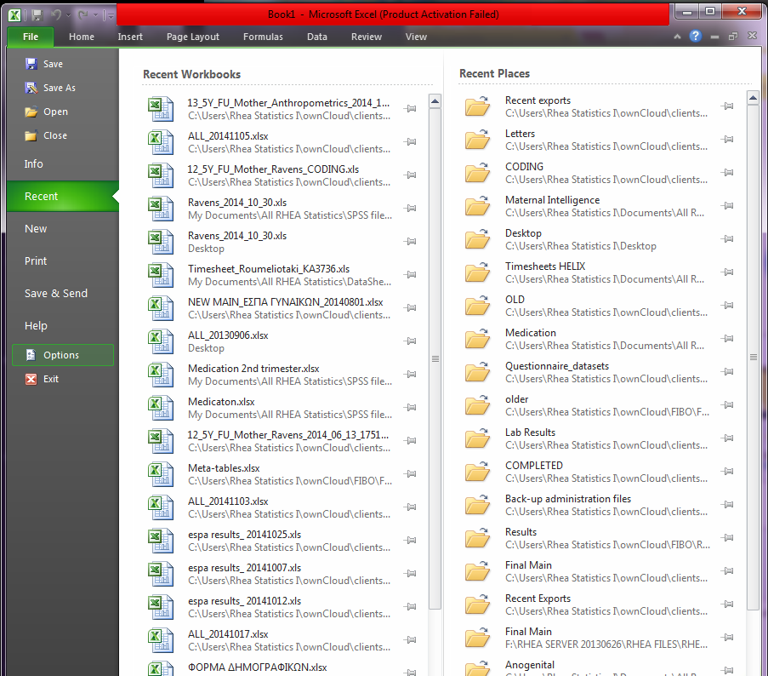
Για να ενεργοποιήσετε την λειτουργία «Ανάλυση Δεδομένων» στις νεότερες εκδόσεις του EXCEL:
Επιλέξτε «File» ή «Αρχείο»
«Options» ή «Επιλογές»

Slide 2
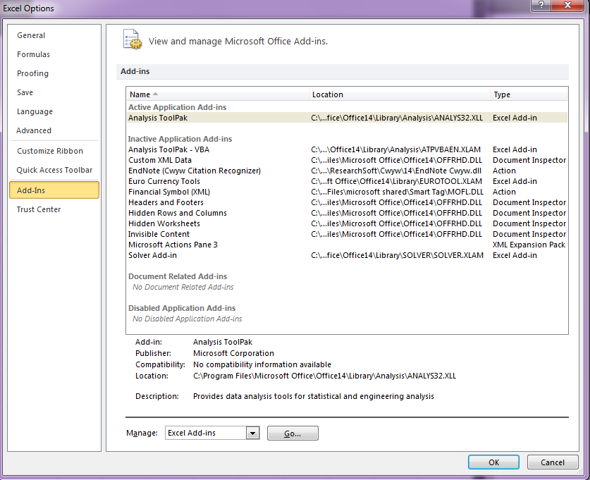
3. Επιλέξτε «Add-Ins» ή «Πρόσθετα»
4. «Go» ή «Μετάβαση»

Slide 3
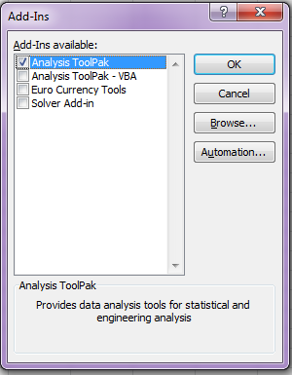
5. Επιλέξτε «Analysis ToolPak» ή «Πακέτο εργαλείων ανάλυσης»
6. «ΟΚ»

Slide 4
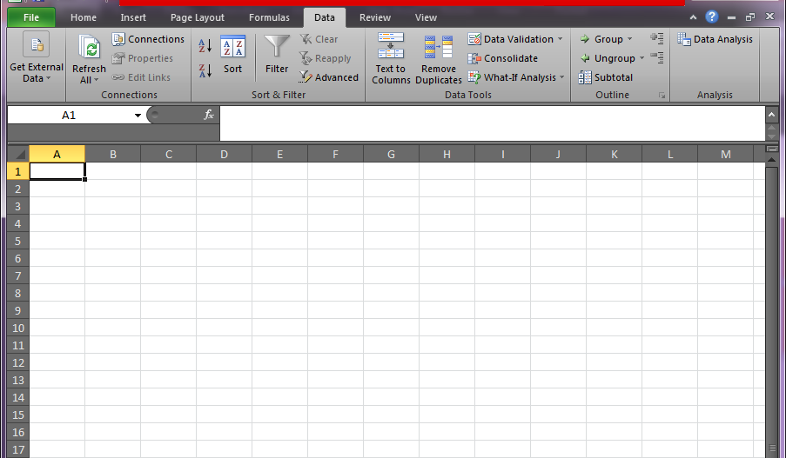
Αφού ολοκληρωθεί η διαδικασία η λειτουργία της «Ανάλυσης δεοδμένων» ή «Data analysis» θα έμφανίζεται στην καρτέλα «Δεδομένα» ή «Data»

